Slide 1
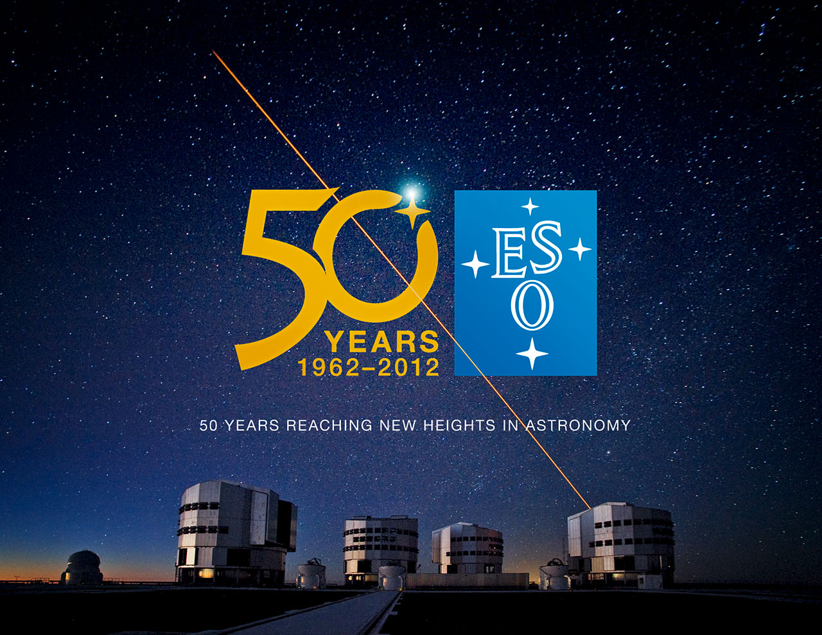

Slide 2
ESO – 50 Jahre und eine vielversprechende Zukunft
Bruno Leibundgut
Director for Science

Slide 3
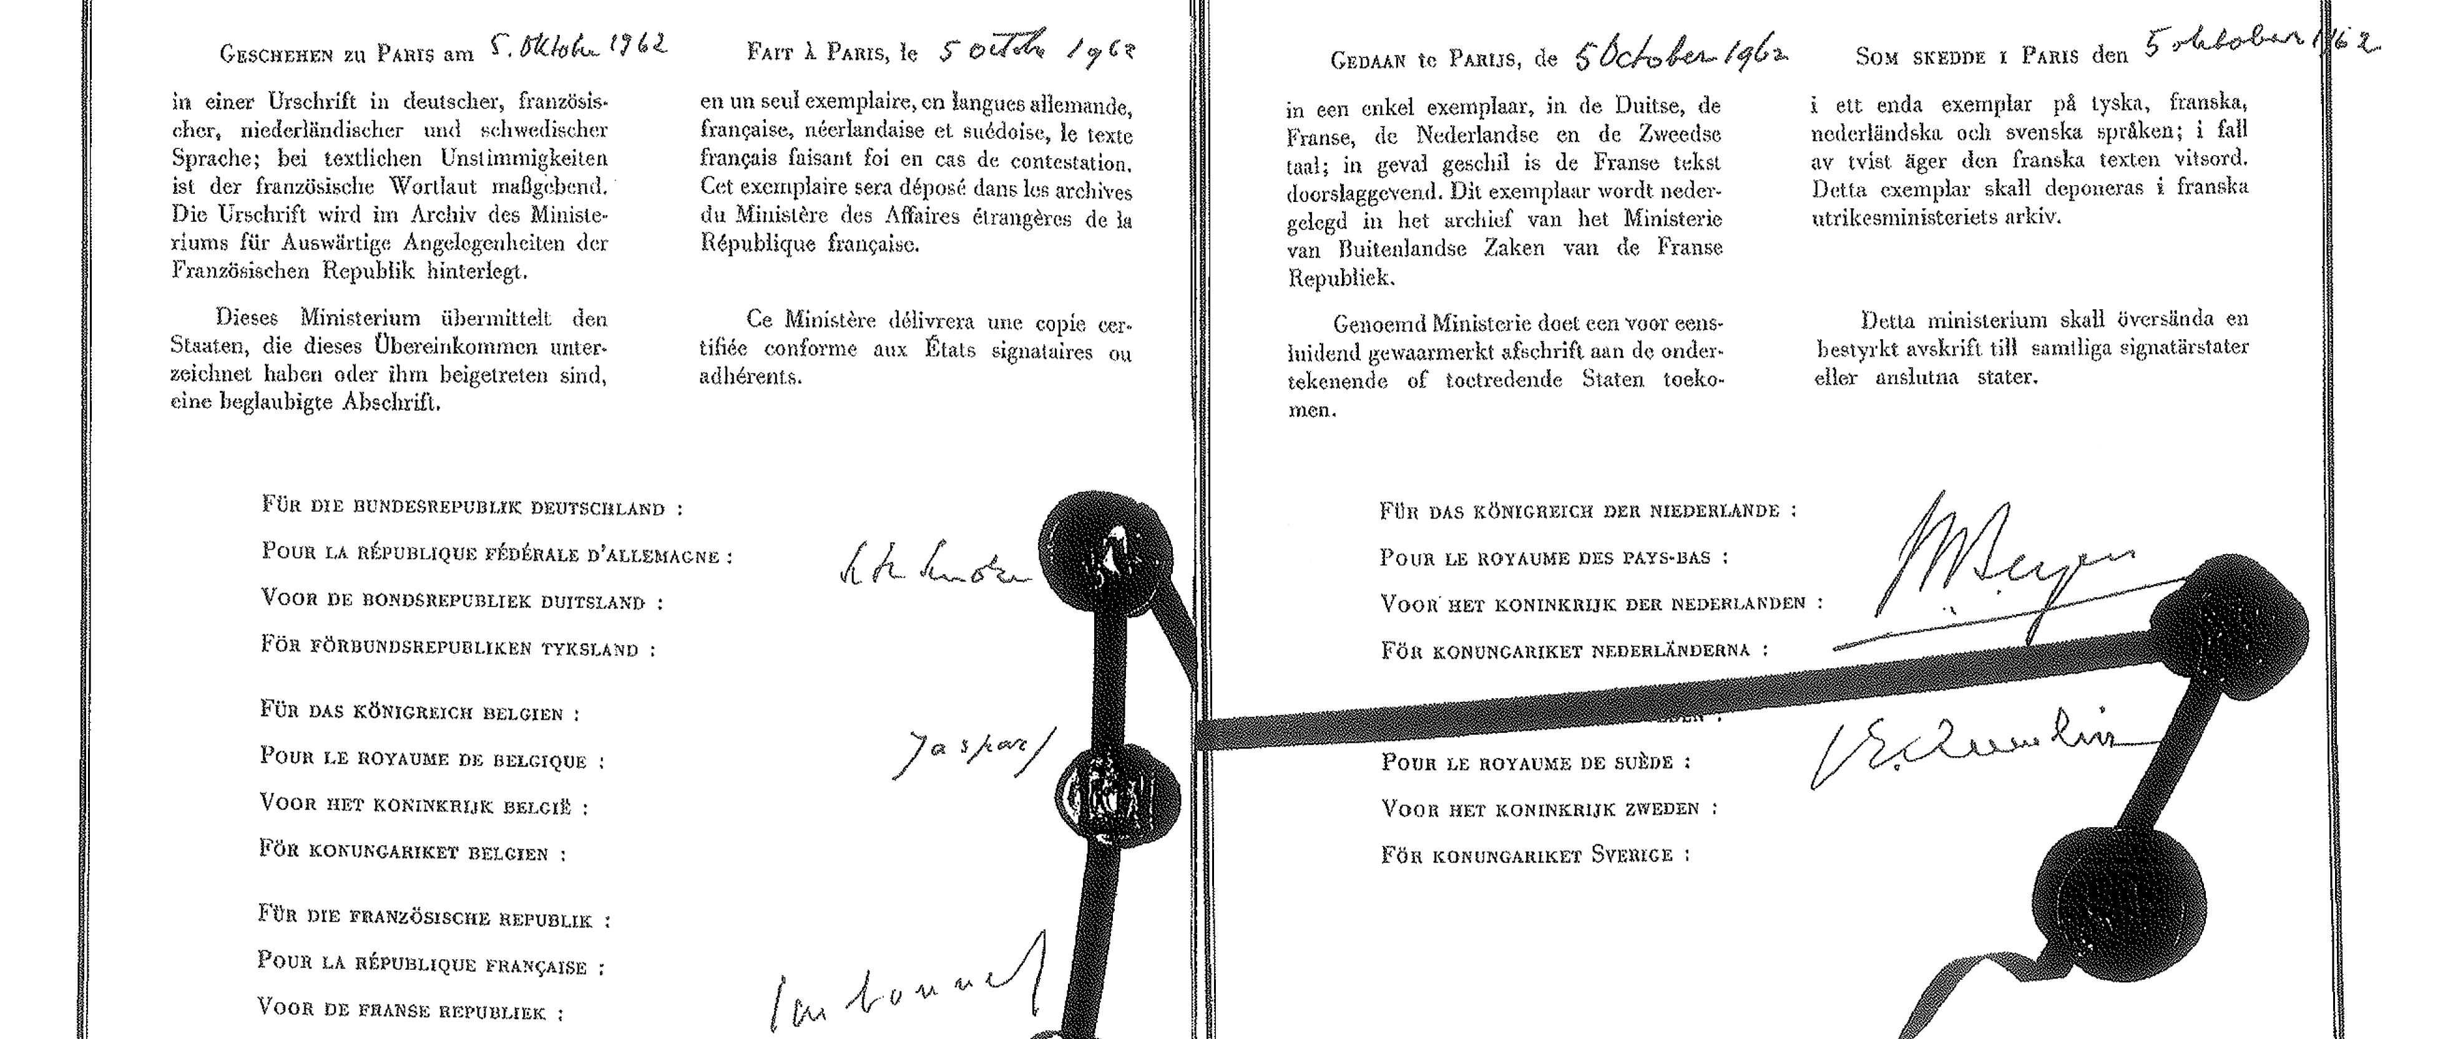
ESO
Auftrag
Entwicklung & Betrieb von Beobachtungseinrichtungen für die astronomische Forschung
Förderung astronomischer Zusammenarbeit
Internationale Organisation
Im Jahr 1962 von 5 Ländern gegründet
Momentan 14 europäische Mitgliedstaaten
Beitrittsabkommen mit Brasilien unterzeichnet → erwarten Ratifikation im Kongress
Observatorien in Chile
Optisch/Infrarot: La Silla, Paranal (VLT) und Armazones
Sub-Millimeter: APEX und ALMA auf Chajnantor

Slide 4
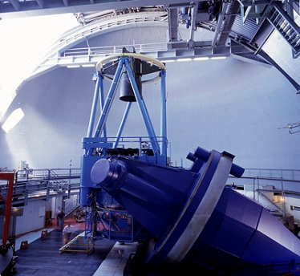
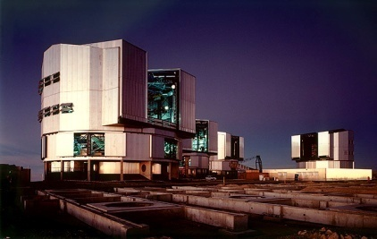
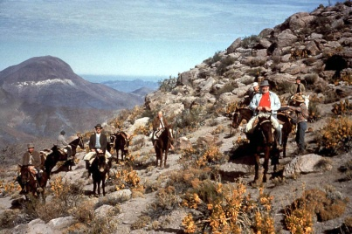
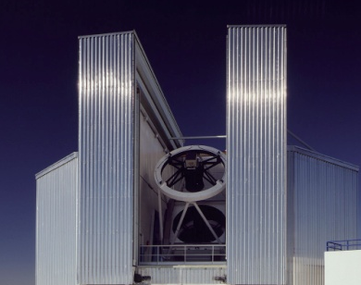
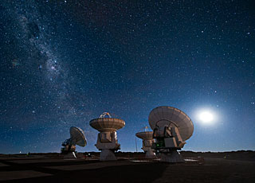
ESO’s Geschichte
1954
1962
1976
1989
1998
2012
ESO
Declaration
ESO
Convention
3.6-m
Teleskop
NTT
VLT
ALMA
ELT
CERN

Slide 5
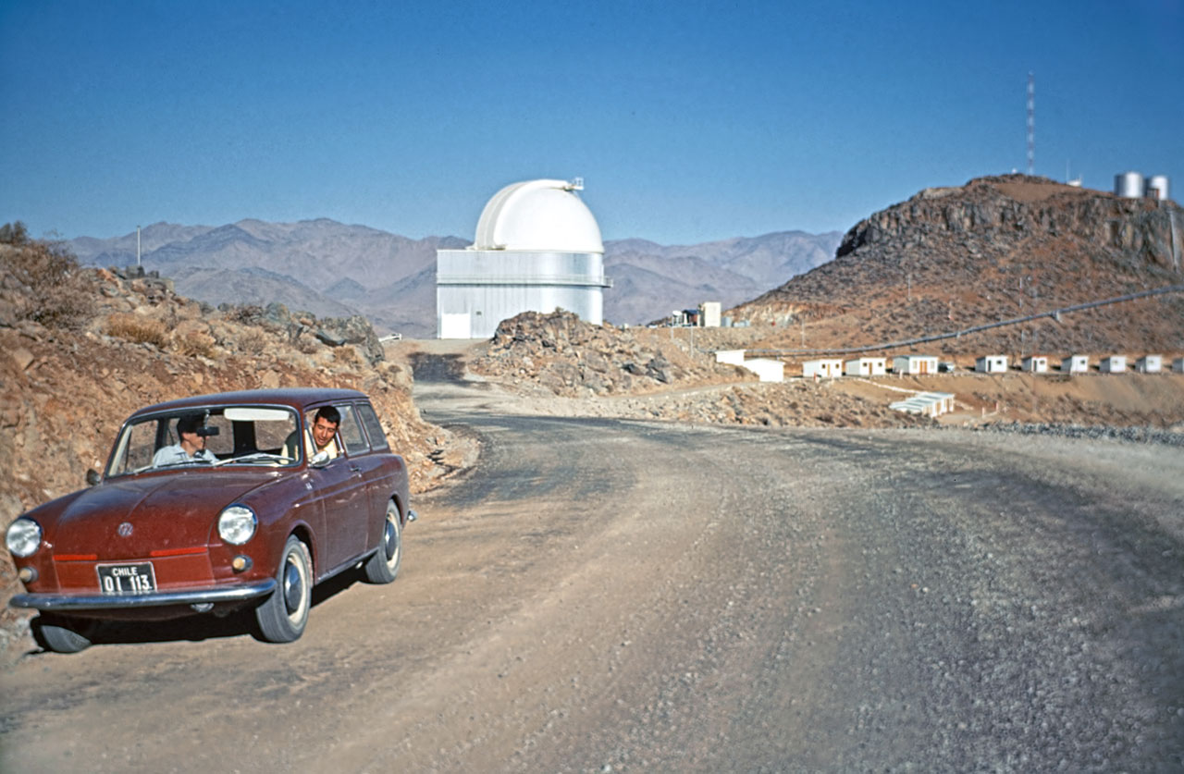
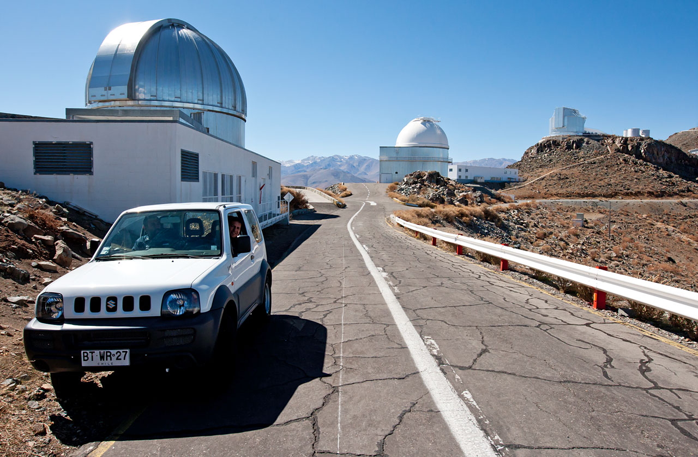
Tempora mutantur

Slide 6
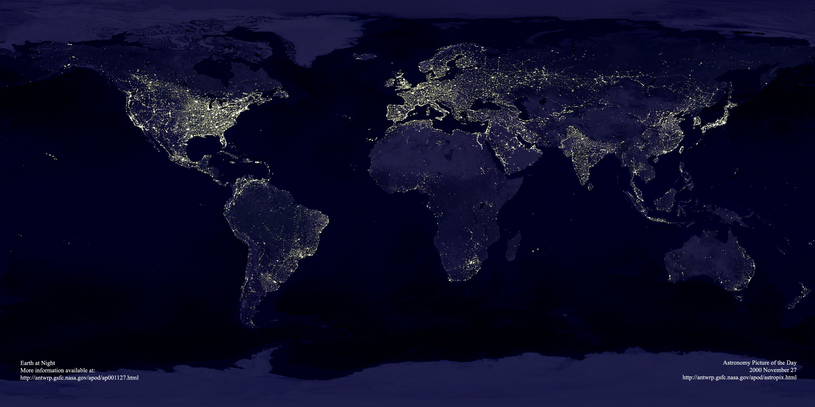
ESO’s Welt
Garching bei München
Chajnantor
Paranal
La Silla
Santiago

Slide 7
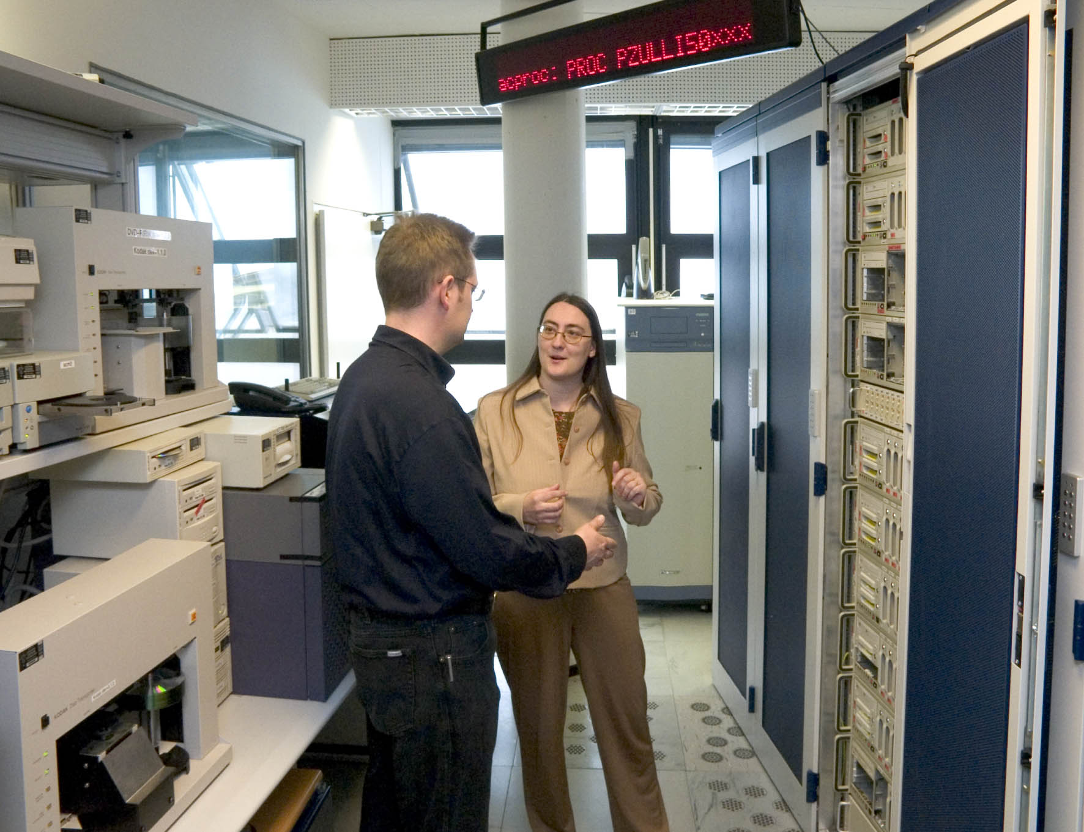
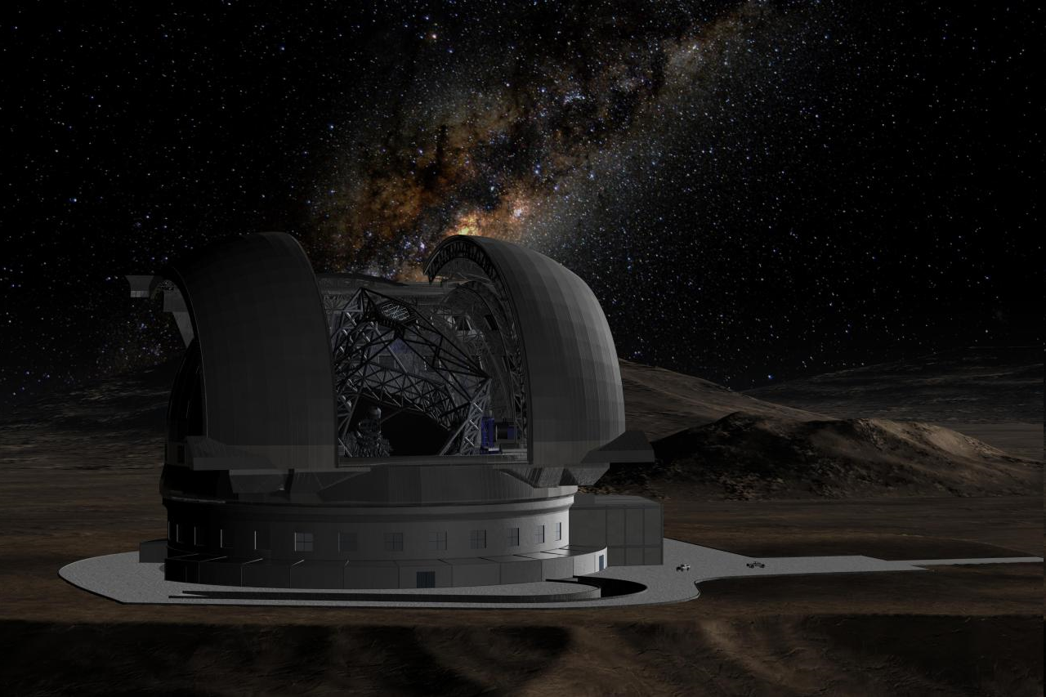
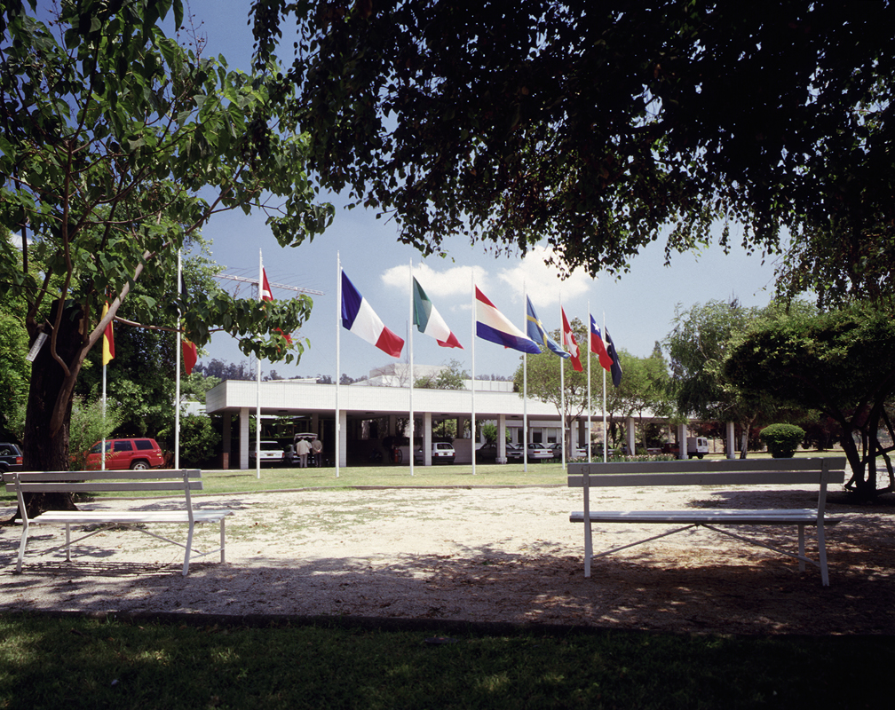
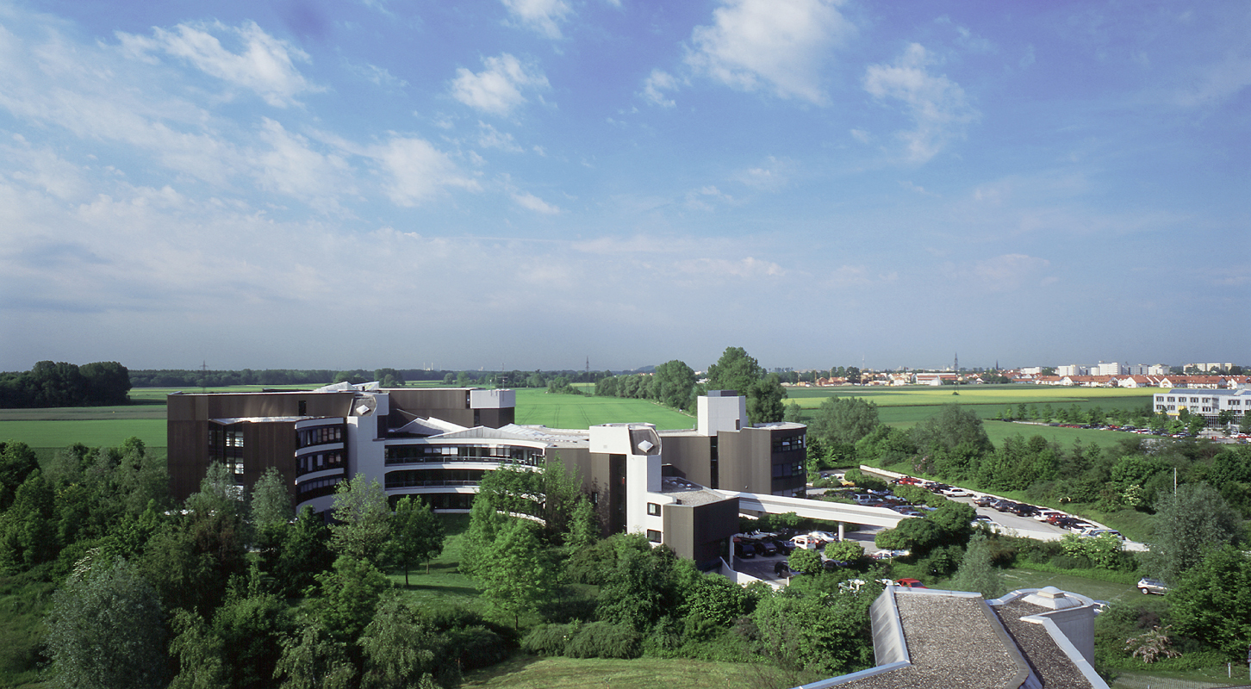
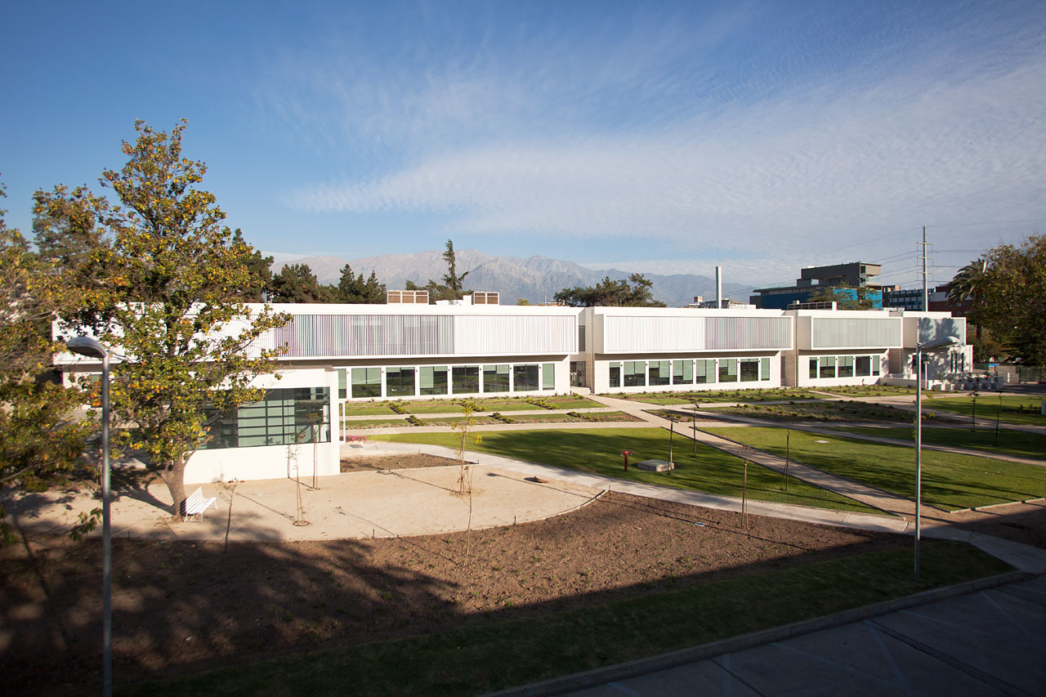
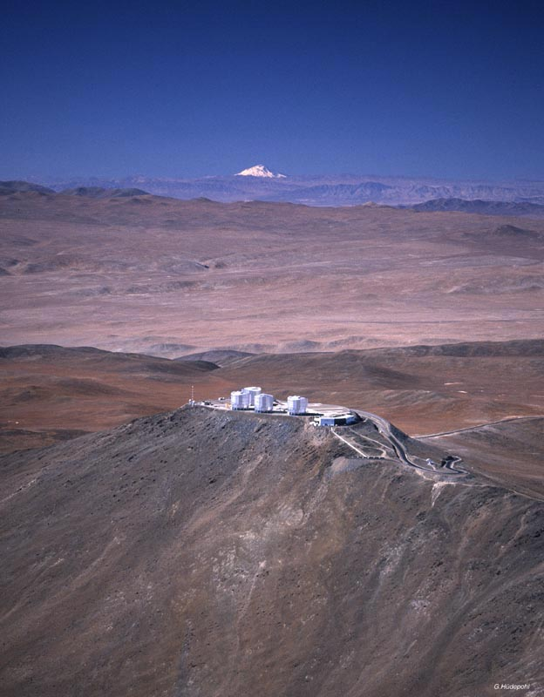
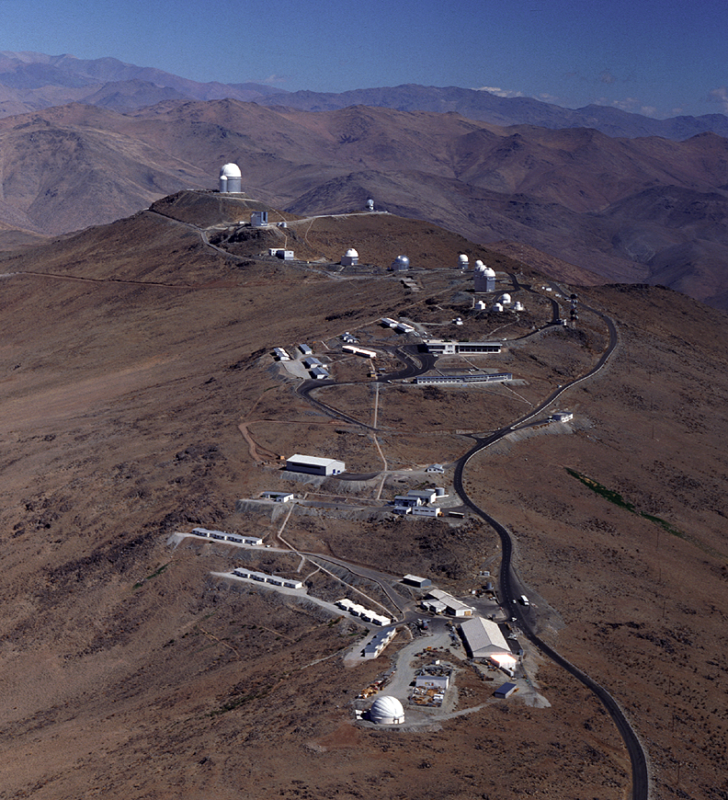
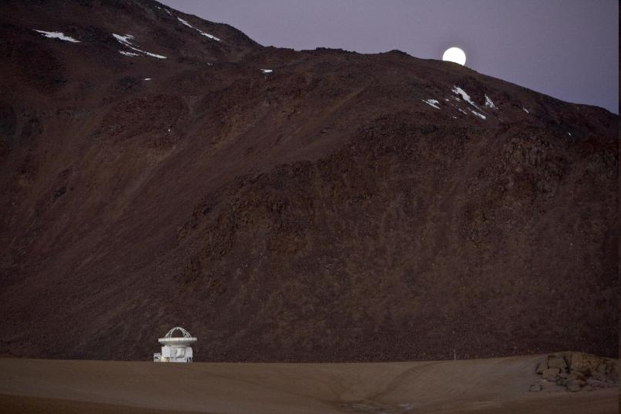
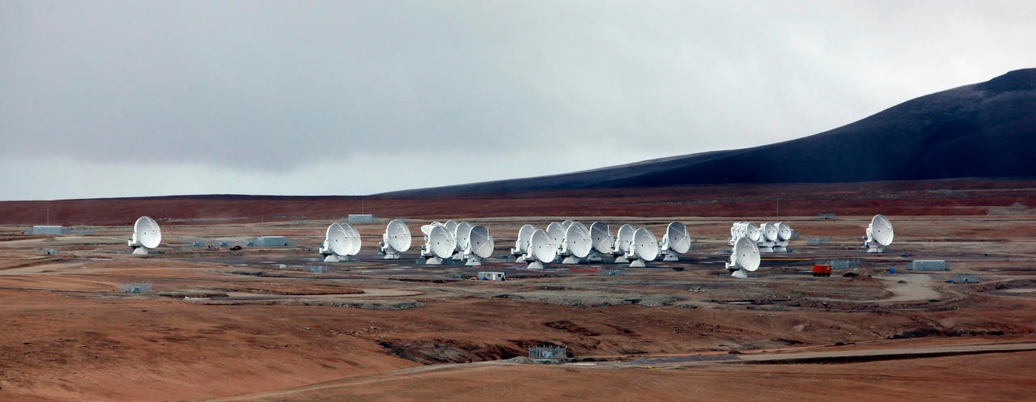
ESO
Sternwarten La Silla and Paranal in Betrieb 9 Teleskope, plus 4 Teleskope für Interferometrie
APEX in Betrieb auf Chajnantor
ALMA im Bau (vollständiger Betrieb in 2013)
Öffentliches Datenarchiv
ESO Extremely Large Telescope in der Planung
Headquarters in Garching, Deutschland
Repräsentation in Santiago de Chile

Slide 8
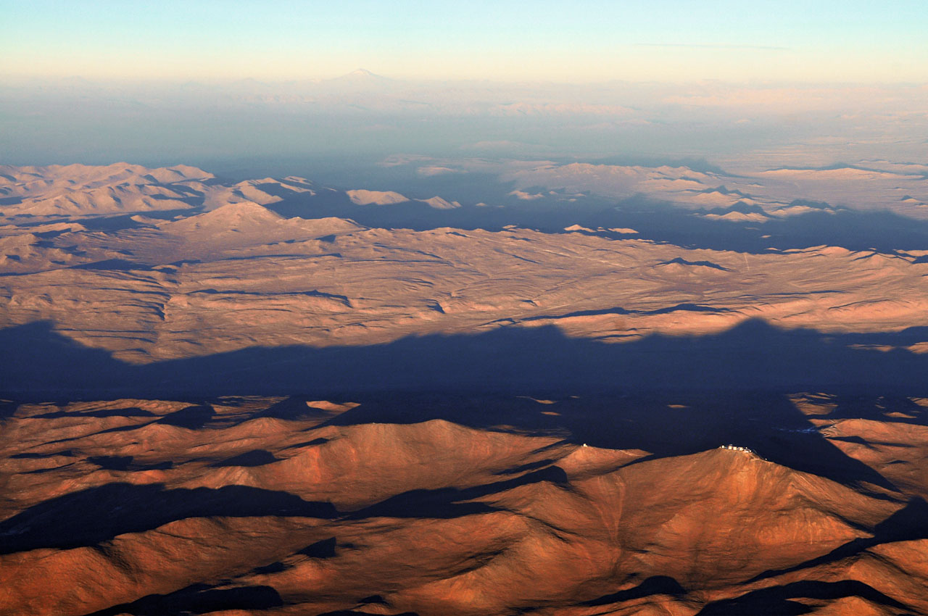
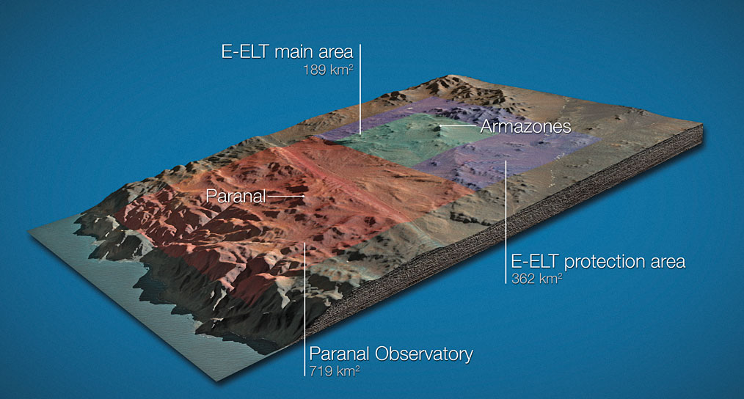
Paranal und Armazones

Slide 9
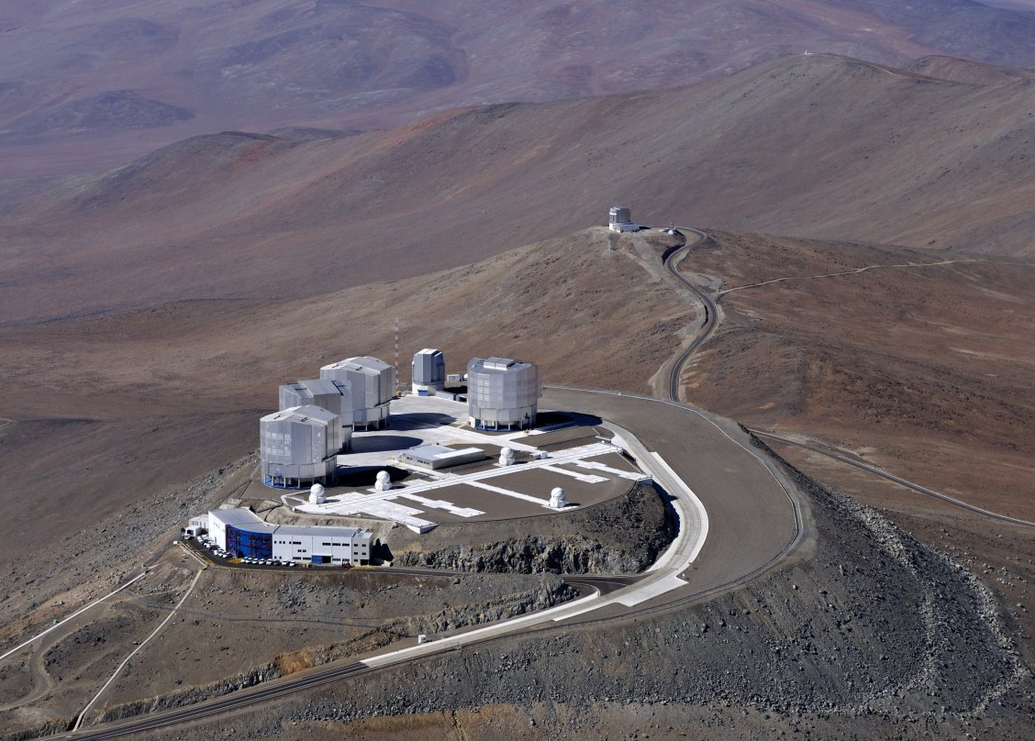

Slide 10
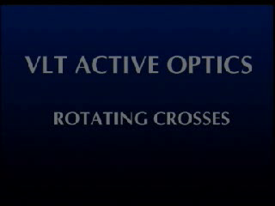
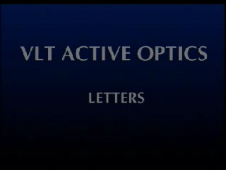
Volle Kontrolle der Spiegel

Slide 11
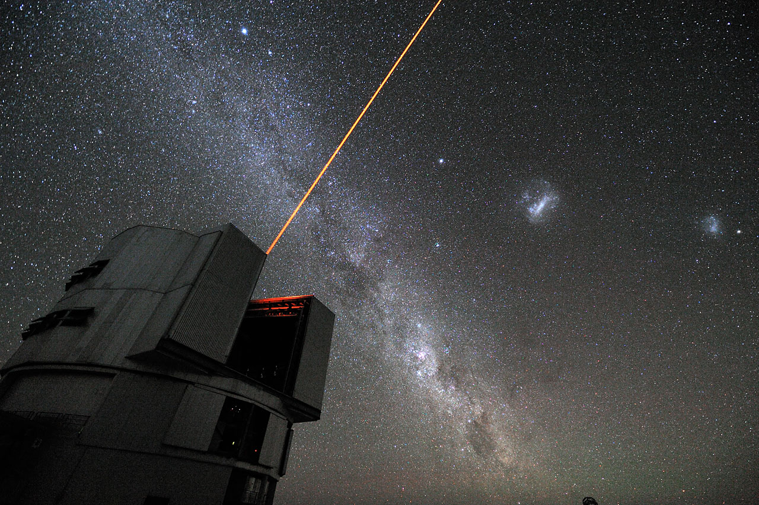
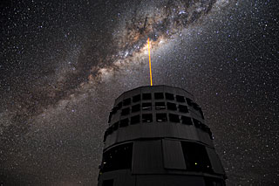

Slide 12
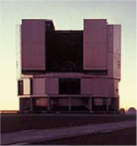
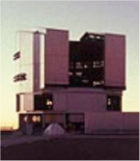
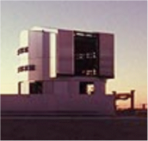
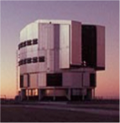
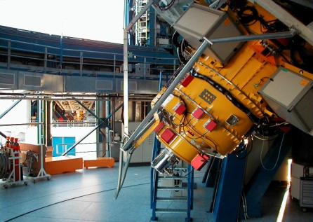
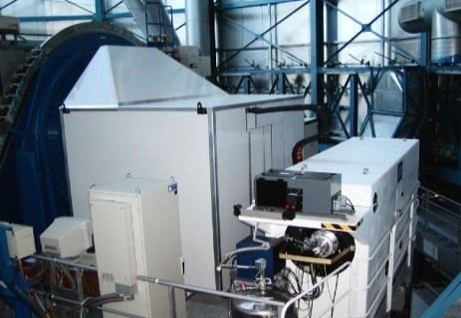
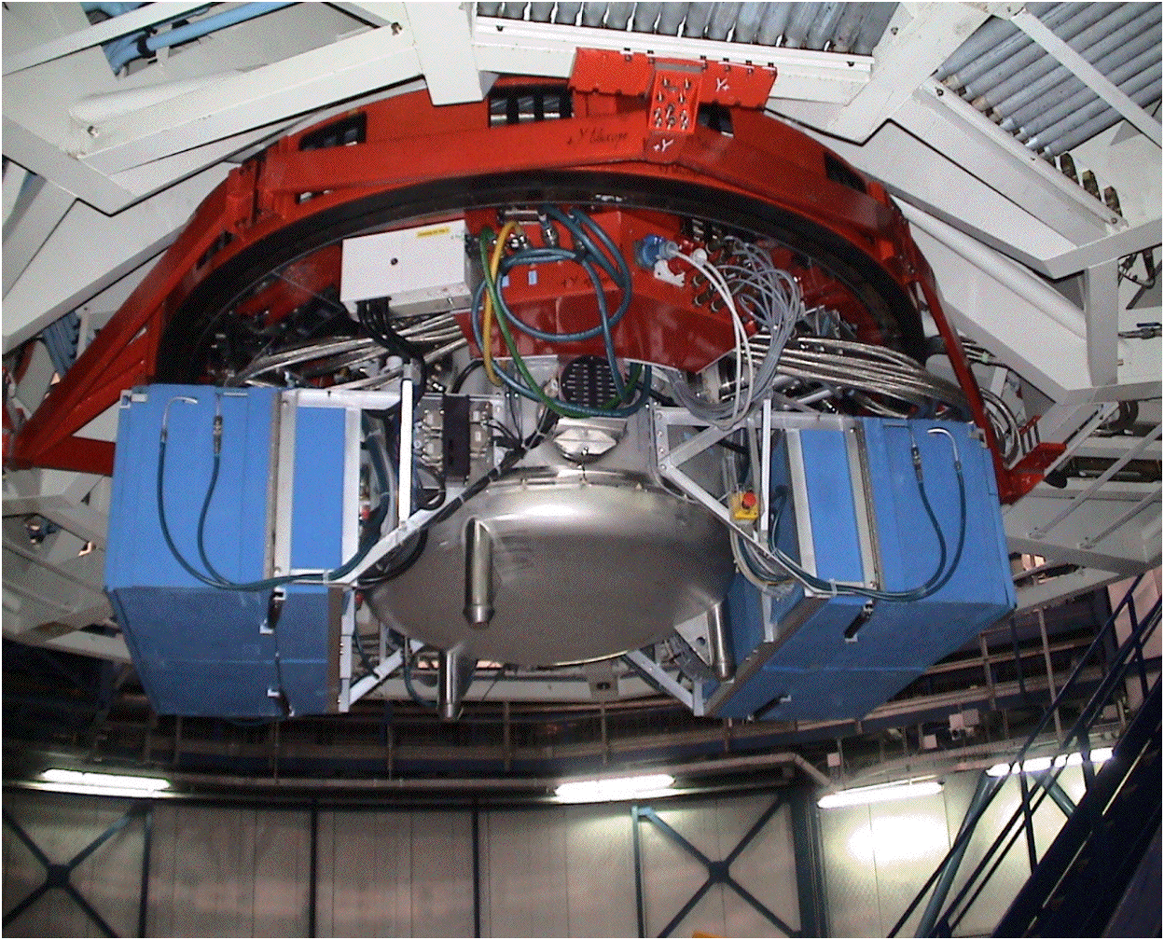
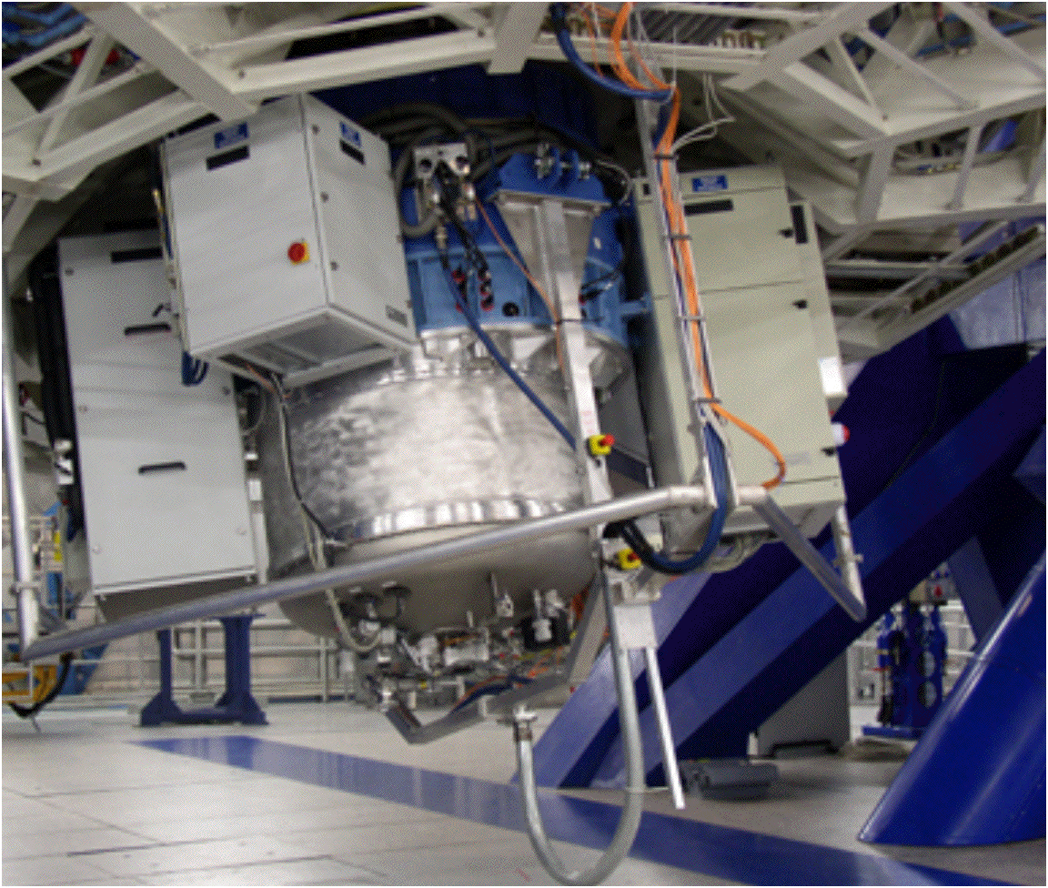
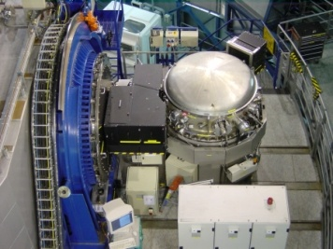
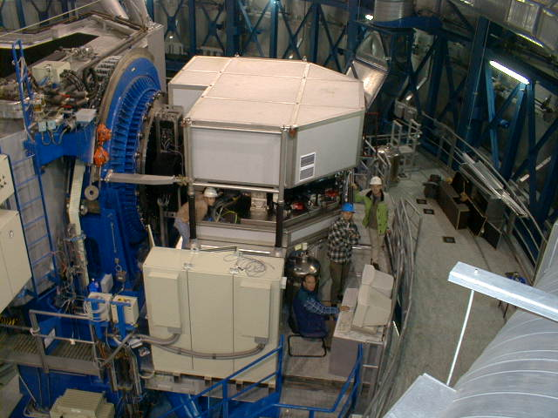
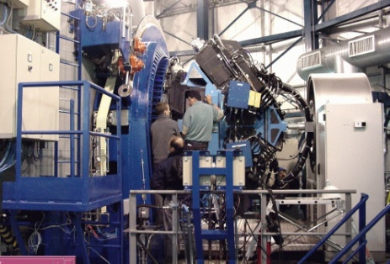
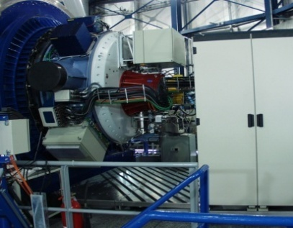
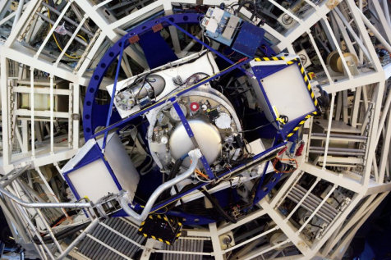
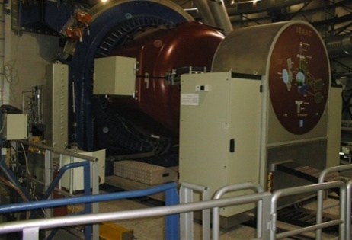
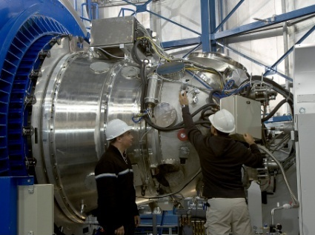
VLT Instrumente
FORS2
FLAMES
VISIR
SINFONI
CRIRES
UVES
VIMOS
NACO
X-shooter
ISAAC
HAWK-I

Slide 13
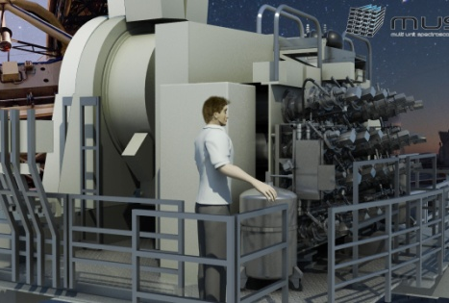
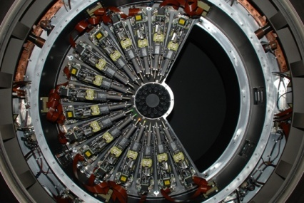
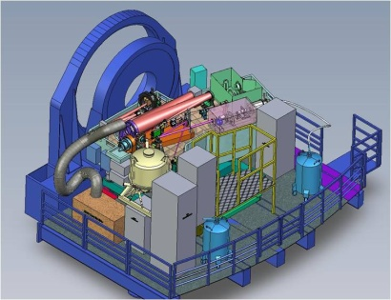
VLT Instrumente 2013/4
FORS2
FLAMES
VISIR
SINFONI
CRIRES
UVES
VIMOS
MUSE
KMOS
X-shooter
SPHERE
HAWK-I

Slide 14
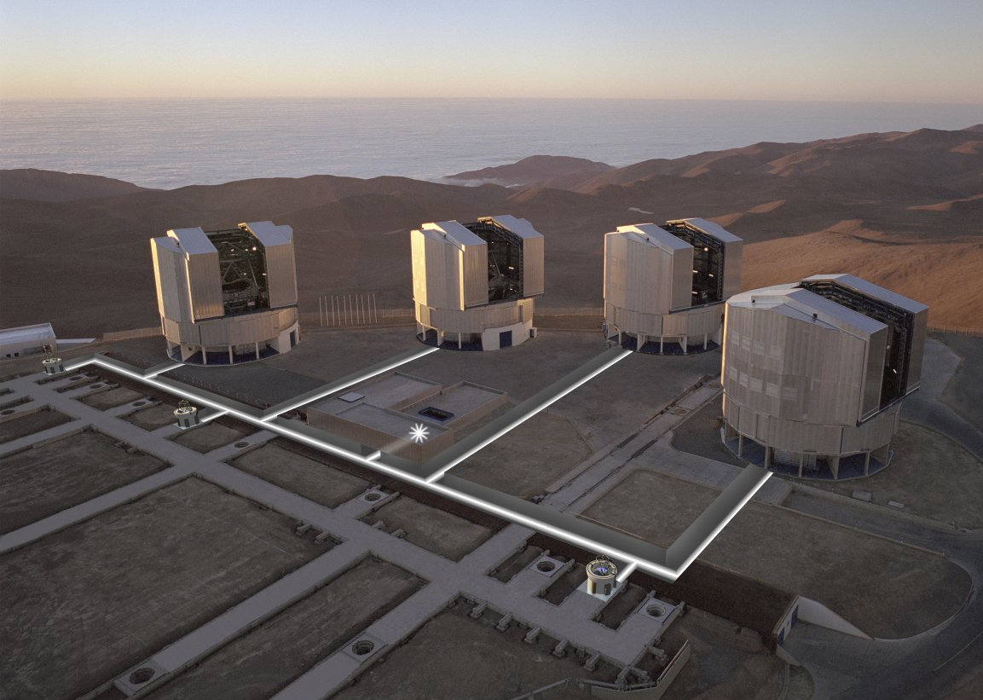
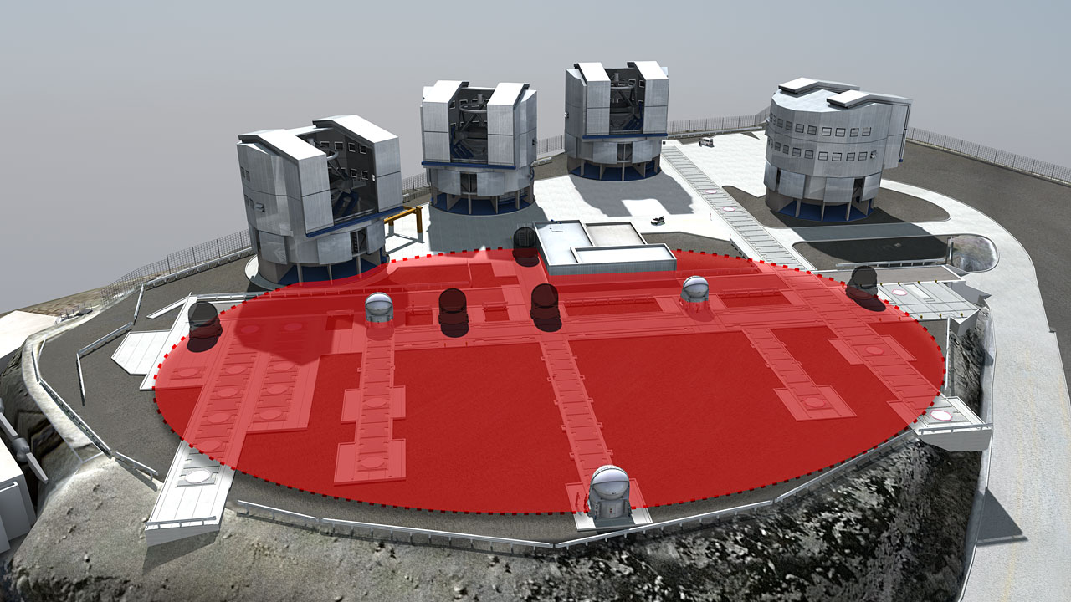
VLTI - Very Large Telescope Interferometry
VLTI ist ein virtuelles 100-Meter Teleskop

Slide 15
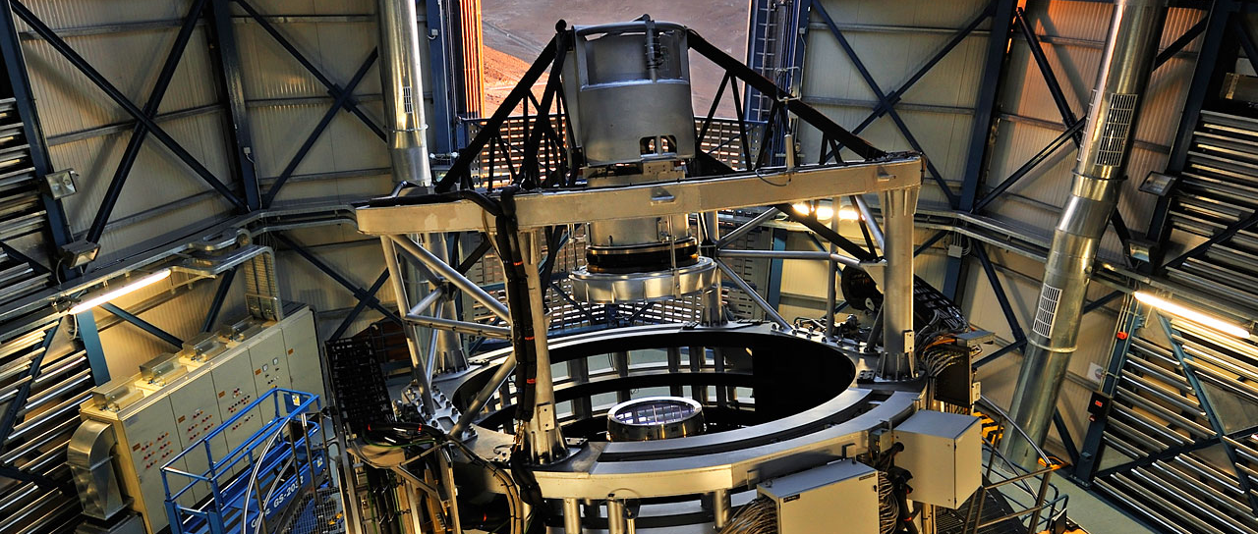
Die Survey Teleskope
VST 2.6m für optische und VISTA 4.1m für infrarot Beobachtungen
Koordinierte Himmelsdurchmusterungen in 5-Jahres Programmen

Slide 16
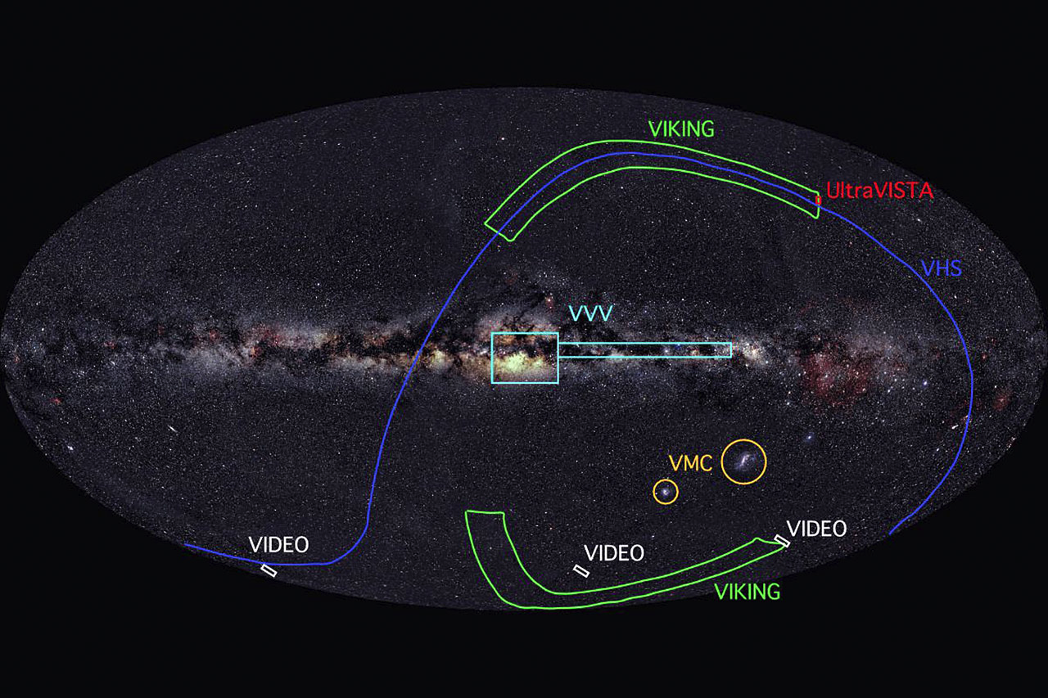
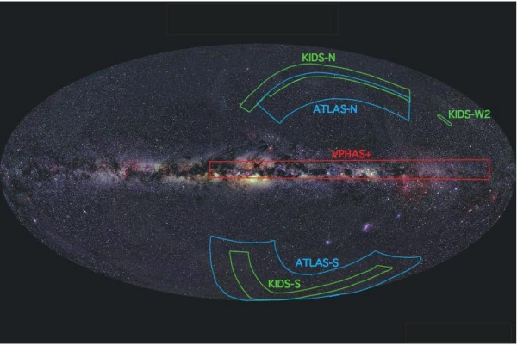
Public Surveys

Slide 17
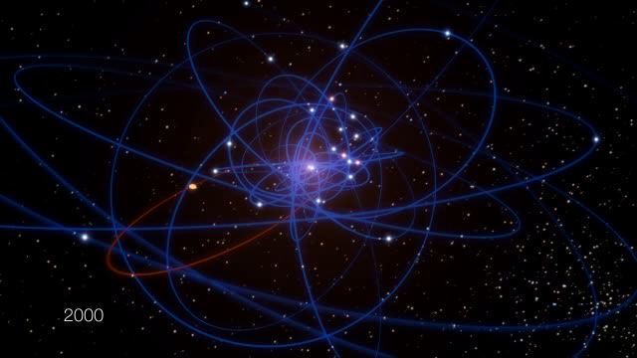
Herausragende Resultate
Massives Schwarzes Loch im Zentrum der Milchstrasse

Slide 18


Herausragende Ergebnisse
Planeten überall
Radialgeschwindigkeiten
Mehrere Hundert Planeten entdeckt
Planetensysteme
Direkte Bilder von Planeten
Spektren von Atmosphären

Slide 19


Herausragende Resultate
Wichtiger Beitrag zur Messung der beschleunigten Expansion durch Supernovae →Physik Nobelpreis 2011
Goobar & Leibundgut 2011
560 SNe Ia

Slide 20
Viele weitere Resultate
Gamma-ray burst–supernova Dualität
Struktur der Milchstrasse gemessen durch Sternbewegungen
Die ältesten Sterne in der Milchstrasse
Messung der kosmischen Temperature unabhängig von der kosmischen Hintergrundsstrahlung
Die entferntesten bekannten Objekte (Galaxien, Quasare)
Chemie in Staubscheiben um junge Sterne

Slide 21

Publikationen von ESO Daten

Slide 22

Proposal submission history
970
1977
2011
Notes:
From demand-pressure excel sheet → No. proposals (viewpro), no. of pis
Trend line:
No. proposals (viewpro).
No. Pis (viewpro) – unique them and count

Slide 23

Die letzten 24 Stunden (P89)
825 am letzten Tag
213 in der letzten Stunde
29 in den letzten 10 Minuten

Slide 24


Slide 25
Atacama Large Millimeter Array
Weltweite Zusammenarbeit
Europa (ESO), Nordamerika (USA, Kanada), Ostasien (Japan, Taiwan)
Auf einem Hochplateau in den Anden Chile
5000m über Meer
geringe Wassermenge in der Atmosphäre
Observatorium mit 66 Antennen
Erste Beobachtungen seit November 2011
Eingabetermin für Cycle 1 Anträge: 12 Juli 2012

Slide 26


Slide 27

ALMA

Slide 28

ALMA Support Facility

Slide 29


Erste Resultate
Staubring um Fomalhaut
Hinweis auf zwei Planeten → einige Erdmassen
Boley et al. 2012

Slide 30

ESO’s nächstes Projekt Das E-ELT

Slide 31





Wissenschaft fürs E-ELT
Wissenschaftliche Themen:
Exo-Planeten, Planetenentstehung, Einzelsterne in Galaxien außerhalb der Lokalen Gruppe, Schwarze Löcher, Physik entfernter Galaxien, Expansionsgeschichte des Universums, ...
Synergien mit anderen Teleskopen:
ALMA, JWST, Himmelsdurchmusterungen, SKA
Entdeckungen:
Zugang zu einem neuen Parameterbereich in Winkelauflösung und Empfindlichkeit
SKA
JWST
ALMA

Slide 32
E-ELT Eckdaten
Durchmesser Hauptspiegel: 39m
Kosten: 1083M€
Baubeginn: 2012 – hängt von der Finanzierung ab
Teleskopstruktur auf Armazones: März 2020
Beginn der Integrationsphase: Januar 2020
First Technical Light: Dezember 2021
Erste Instrumente: Juni 2022
Regulärer Betrieb: Oktober 2022

Slide 33



E-ELT: Übersicht
Optical design
3-mirror anastigmat on axis + 2 flats
diffraction limited over full 10′ FoV Nasmyth, gravity invariant, coudé foci
very low LGS wavefront aberrations

Slide 34

Ein Zukunftstraum

Slide 35

Konferenz - ESO@50
ESO@50 – the first 50 years of ESO
3–7 September 2012, ESO Headquarters
http://www.eso.org/sci/meetings/2012/ESOat50.html
Very engaged SOC
Fantastic response from invited speakers

Slide 36

50 Jahre ESO
Buch zur ESO Geschichte (und Geschichten) von Claus Madsen
Erscheinungsdatum: 5 Oktober 2012

Slide 37





Die nächsten Ziele
Fortführung der Wissenschaft mit La Silla und Paranal Teleskopen
Neue Instrumente (VLT/VLTI)
Himmelsdurchmusterungen mit VST und VISTA mit öffentlichem Datenzugang
Langfristige Programme mit La Silla Teleskopen
Fertigstellung von ALMA und Aufnahme des regulären Betriebs
E-ELT: Finanzierung für Konstruktion und Betrieb

